Slide 1
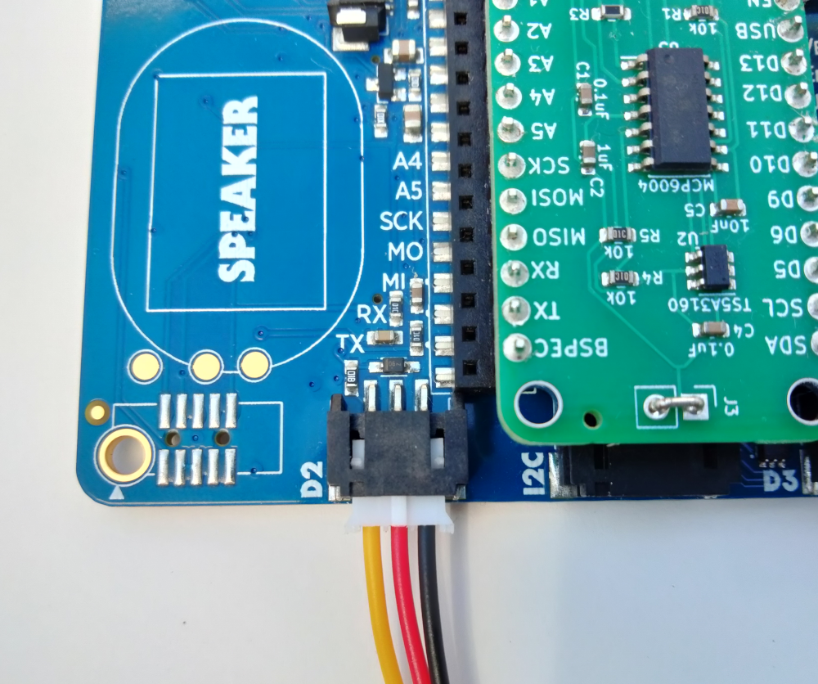
3.3V
GND
D2

